Slide 1
SIMGAN GAN Paper
Learning from Simulated and Unsupervised Images through Adversarial Training

Slide 2
합성 이미지와 실제 이미지의 차이를 줄이는 방법으로 비지도 학습인 SIMGAN을 제시한다.
논문 리뷰(Abstract)
SIMGAN ?
Background
학습용 데이터로 실제 이미지를 사용하여 라벨링 하는 작업은 비용이 High
-> 그래픽 발전 했으니 합성이미지로 학습할까?
-> But 실제 이미지와의 차이가 존재
-> Simulated + Unsupervised learning으로 합성사진을 실제처럼 만들자
Key Point
Self – regularization term
Local adversarial loss
Updating the discriminator using history

Slide 3
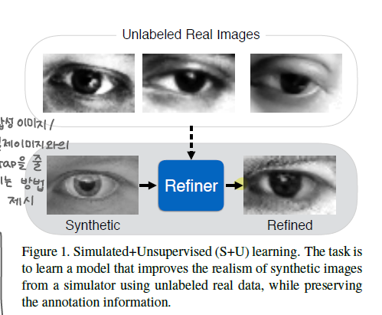
SIMGAN 목적
논문 리뷰(Introduction)
좋은 Refiner Model 생성하는 일
즉, 합성 이미지를 실제 이미지처럼 변환하는 모델을 생성
이 때 합성 이미지의 정보는 유지하면서 동시에 Realism을 향상
예) 눈 전체 모양
Refiner를 학습시키기 위한 데이터 : Unlabeled 된 실제 이미지

Slide 4
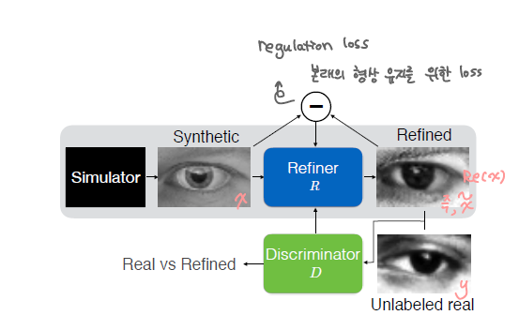
SIMGAN 구조
논문 리뷰(Introduction)

Slide 5
Refiner는 local adversarial loss 및 self regulation loss를 최소화하는 방향으로 학습한다. Self-regularization이란 합성 이미지와 실제 이미지의 차이를 최소화 하는 손실함수 이며 이를 이용하여 합성이미지의 정보를 유지한다.
논문 리뷰(Introduction)
Contribution
합성 이미지를 정제하는 S+U Learning을 제시
합성 이미지의 현실성을 높임
Adversarial loss and a self-regularization loss를 혼합한 손실함수 사용
Refiner 모델 학습에 이용
GAN 훈련 프레임워크 수정
Training 안정화
인공적인 이미지를 생성하지 않도록 함
시뮬레이터 출력의 현실성 향상을 여러 실험으로 증명
심층 신경망 훈련을 통해 인간의 라벨링 작업없이 결과 도출 가능

Slide 6
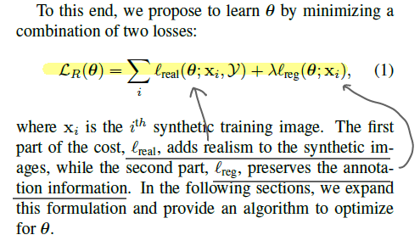
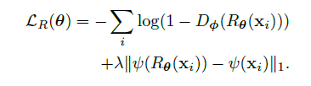
Refiner의 손실함수를 소개한다.
Key Point
Refiner Loss Funtion
Local adversarial loss
일반적인 Gan에서의 손실함수
사실성을 증가시키는 목적
Self-Regulation Loss
합성이미지의 정보 유지 목적

Slide 7
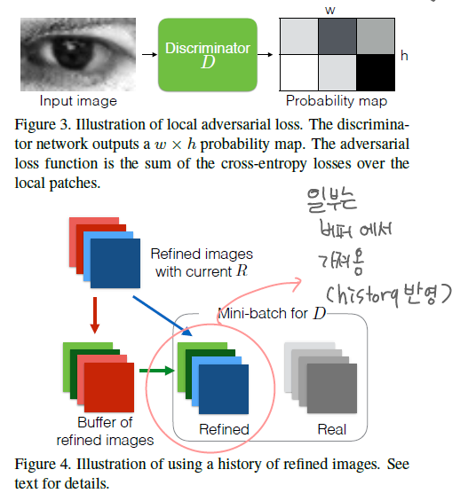
Refined Image history를 이용하여 판별기를 업데이트한다.
Key Point
improve the stability of adversarial training
by updating the discriminator
using a history of refined images,
rather than only the ones in the current minibatch.

